Slide 1
Приёмка ТОРГ-12 / УПД из MAX в 1С
Команда пилота
Как убрать ручной набор строк. Что уже работает и что хотим дальше
Notes:
Колода читается без ИТ-словаря. Каркас: проблема, как хотим, что сделали, демо, ИИ, промышленный вариант. В пилоте не обещать сообщение в чат и проведение без человека.

Slide 2
Сейчас накладную с бумаги набирают в 1С руками
Это занимает время, даёт ошибки из-за человеческого фактора и не лечится отдельной загрузкой на каждого поставщика.
Что происходит | В чём проблема
Человек перепечатывает шапку и строки | Это долго. Время уходит на набор того, что уже есть на бумаге
Человеческий фактор | Путают количество, цену, НДС. В 1С оказывается не то, что в накладной
Чем больше данных надо вбить | Тем больше ошибок можем получить
Своя загрузка под каждого поставщика | У всех Excel, XML и PDF по-разному. Формат чуть изменился — загрузка ломается. Обработки надо постоянно чинить
Notes:
Слайд закрывает «ну и что». Не «платим за работу поставщика». Аргумент: время и ошибки, человеческий фактор. Чем длиннее таблица, тем выше риск ошибиться. Если скажут «сделайте загрузчик с Инфостарта», нижняя строка. На слайде чужой бренд не называем.

Slide 3
Кладовщик фотографирует накладную. В 1С проверяют готовый документ.
Так хотим работать. Это ещё не пилот.
На удалённом складе кладовщик снимает ту накладную, которая приехала
Отправляет фото в MAX. Строки не набирает. Отдельную загрузку под поставщика не пишем
В 1С видно, сколько накладных пришло и сколько уже готовы к проверке
Оператор таблицу не вбивает. Сверяет документ и идёт дальше. Если система ошиблась, правит человек
Notes:
Слайд, которого не хватало 19.08. Фото с площадки это не загрузчик и не магия. Мысль про удалённый склад звучит здесь. Пример: пришло 16, готовы 14. В пилоте так ещё не живём.

Slide 4




В пилоте четыре шага. Строки руками не набирают.
Пока один пользователь. Документы: ТОРГ-12 и УПД.
Проверить черновик в 1С
Сверить строки и поправить, если нужно.
Отправить в работу
Сфотографировать накладную
Фото одной накладной уходит на распознавание.
Выбрать организацию и склад
Одну страницу или несколько.
Куда приходуем товар.
Notes:
Не продавать четыре шага как простоту. Строки руками не набирают. Люди читают только четыре названия.

Slide 5
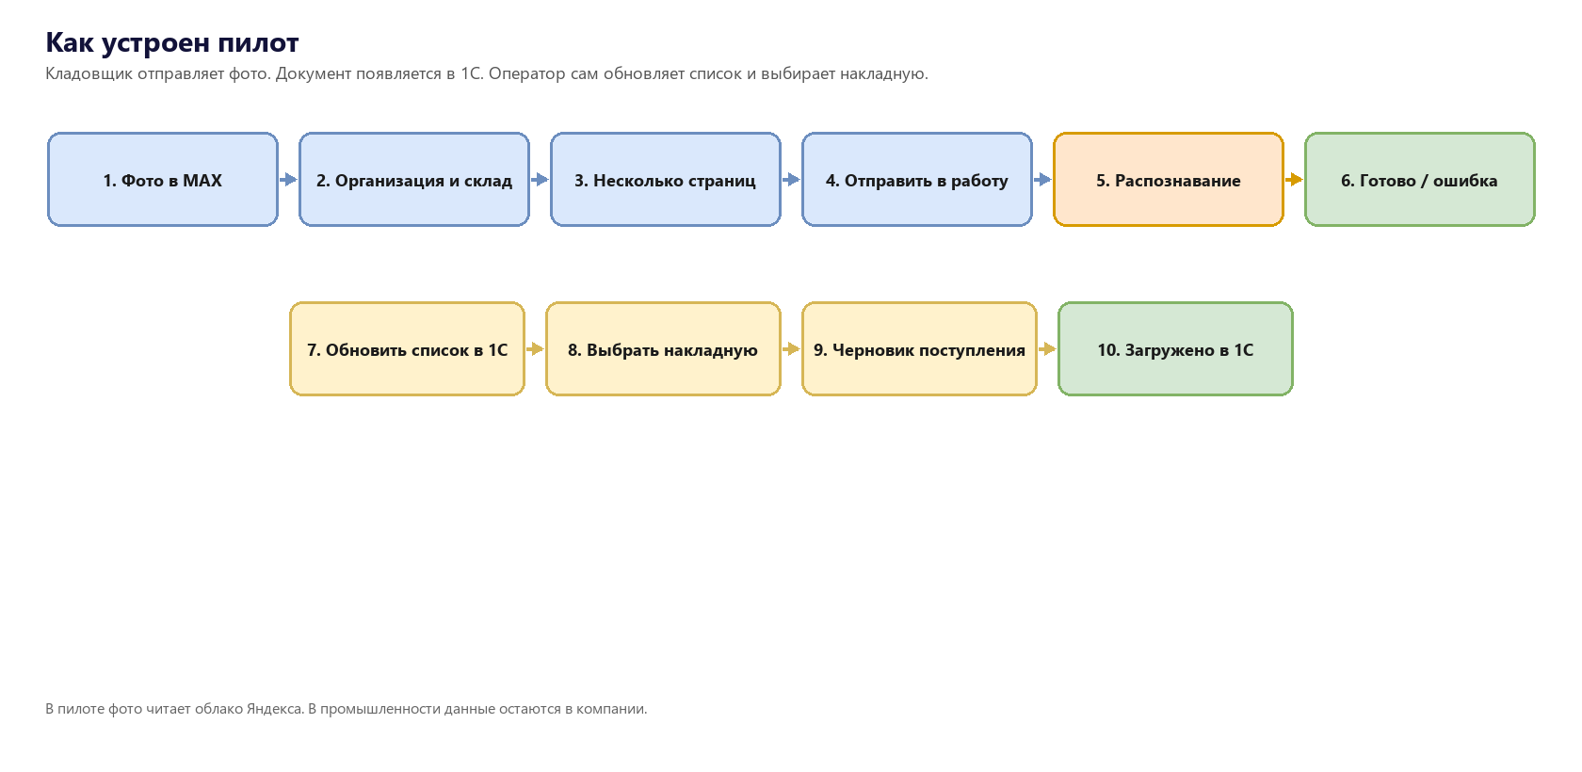
MAX только принимает фото. Документ появляется в 1С.
Фото хранятся на компьютере. В 1С приходят готовые поля, не картинка.
Notes:
Фото хранятся на компьютере. В пилоте накладную читает облако Яндекса. В 1С приходят готовые поля. В чат документ не выкладываем. Правки только в 1С.

Slide 6
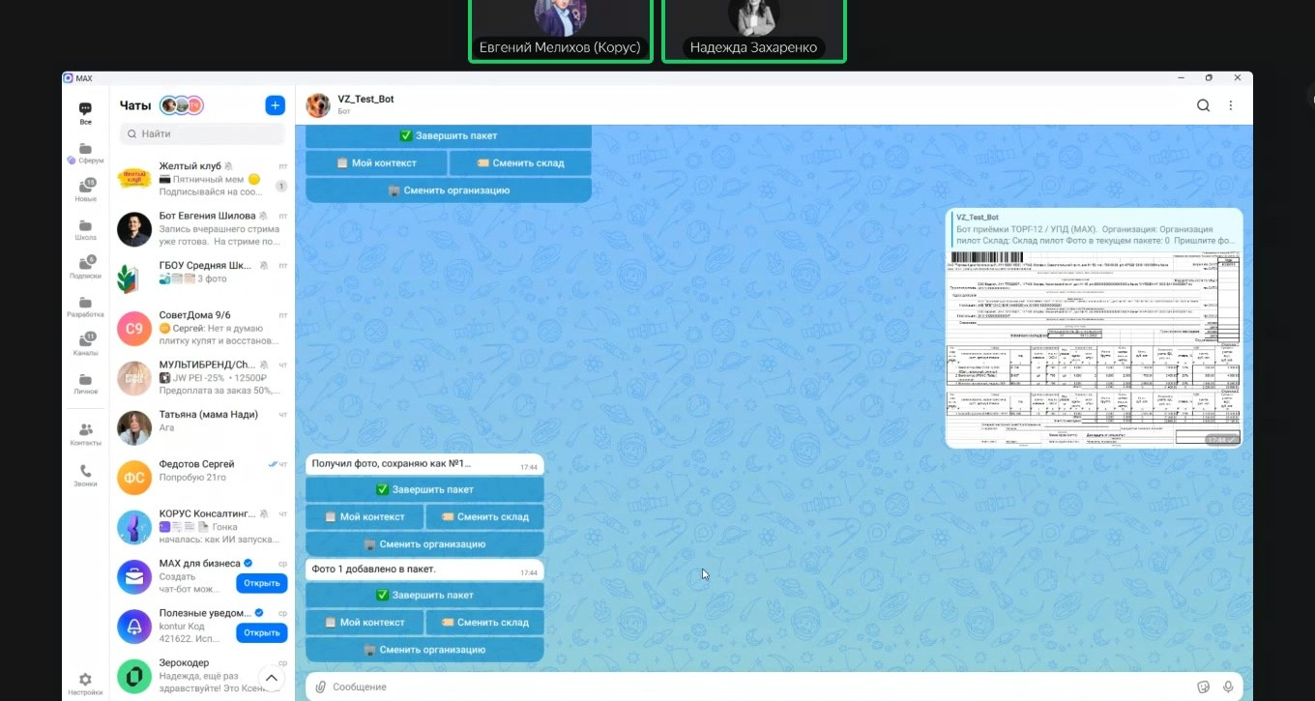
Кладовщик отправил фото накладной
Несколько страниц одной накладной уходят одной отправкой.
Организация и склад уже выбраны
Фото ушло в MAX
Вторую страницу, если есть, добавляют к той же накладной
Результат смотрят в 1С, не в чате
Это одна накладная, не папка со всеми документами за месяц
Notes:
Кадр с демо. Страница была одна, поэтому сразу отправили в работу. Не разбирать кнопки «сменить склад».

Slide 7
Система заполняет поля. Решение принимает человек в 1С.
Куда уходят данные и кто отвечает, если система ошиблась.
В пилоте фото читает облачный сервис Яндекса и раскладывает текст по полям
Данные пока уходят во внешнее облако. В промышленности останутся в компании
Готовый документ в чат не присылаем
Документ сам не проводится. Спорные поля не считаем истиной
Оператор сверяет черновик в 1С и правит там
Notes:
Ответ с разбора: безопасность, зачем ИИ, как не купить ошибку модели. Слово «галлюцинация» на слайде не нужно. Имена таблиц не произносить.

Slide 8
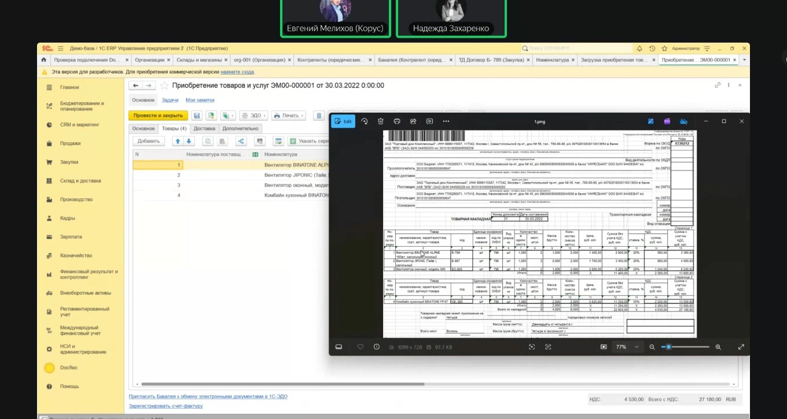
В 1С появился черновик поступления
4 строки, 27 180 ₽. Три вентилятора и комбайн. Как на бумаге.
Notes:
Доказательство, что путь живой. Строки и сумма совпали с накладной. Черновик, не проведённый документ. Один образец, не промышленный объём.

Slide 9
Пилот ещё не промышленная работа
Четыре шага и проверка человеком остаются.
Что уже есть
Один пользователь
Файлы лежат на компьютере
Оператор сам обновляет список
Оператор сам выбирает накладную
Правки только в 1С
Чего ещё нет
Сообщения в чат «документ создан»
Документ проводится сам
Разные роли и фильтр по складу
Картина «пришло 16, готовы 14»
Notes:
Честно. Не маскировать пилот под картину со слайда 3. Если зал хочет одну кнопку, это промышленный вариант, не сегодня.

Slide 10
Система сама показывает, сколько накладных пришло и сколько уже готовы
Так сегодня ещё не работает.
MAX по-прежнему только принимает фото
Распознавание идёт внутри компании. Фото и данные накладной наружу не уходят
1С сама забирает готовые документы по расписанию
Спорные случаи идут человеку, не в автоматическую загрузку
Картина такая: пришло 16, готовы 14, проверь и подтверди
Notes:
Слово «оркестратор» вслух не нужно, пока не спросят ИТ. Не называть Temporal и Camunda. 1С забирает готовое по расписанию. Сроков нет. Яндекс это пилот. В промышленности распознавание внутри компании.

Slide 11
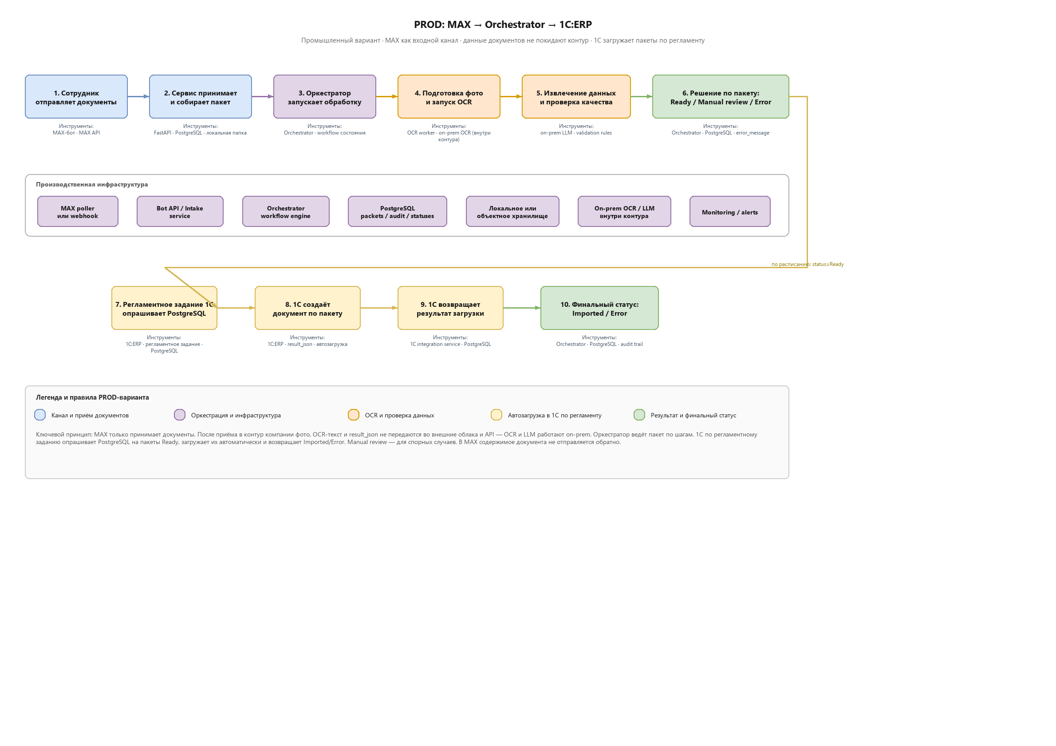
Система ведёт накладную. 1С забирает готовое по расписанию.
Как хотим работать дальше. Распознавание внутри компании, не в облаке.
Notes:
MAX только вход. После приёма фото и данные накладной остаются в компании, не у Яндекса. Технические полоски на схеме вслух не разбирать. Если ИТ попросит слои, скрытый слайд в приложении.

Slide 12
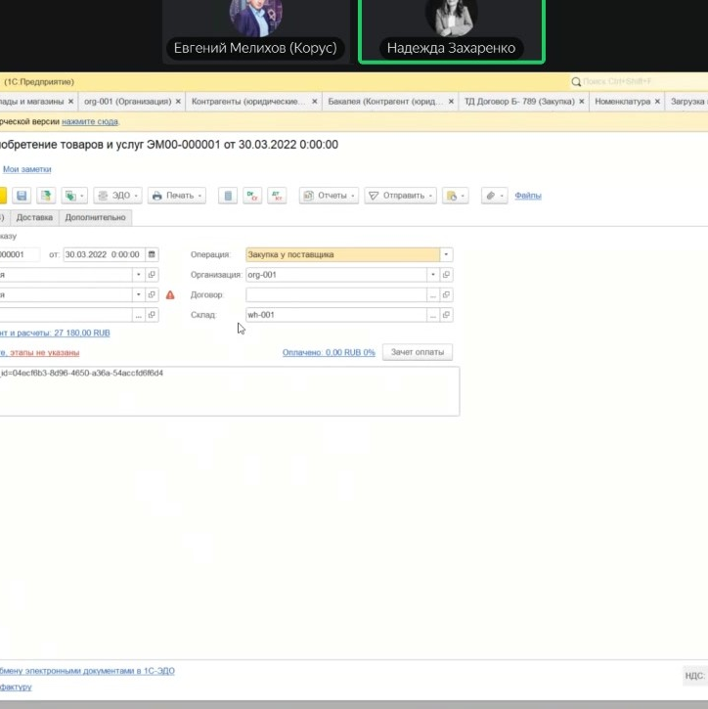
Живые фото с площадки, ориентир 20–50 накладных.
Нужна ли автоматическая загрузка в 1С?
Что говорим заказчику про проблему, а что оставляем себе.
Команда пилота
Пилот
MAX → 1С
Notes:
Закрываем вопросом. Пример про сотню обработок внутренний, пока не решим иначе. Контакты на макете не выдумывать.

Slide 13
Приложение. Где лежат файлы
Показывать, если спросят про Яндекс.Диск.
В записи демо проверяли Яндекс.Диск
Сейчас файлы лежат в папке на компьютере
1С эту папку не читает
1С берёт готовые накладные из базы
Notes:
Скрытый слайд. Только если зал спорит про диск.

Slide 14
Приложение. Поля образца ТОРГ-12
Тот же документ, что на демо.
Номер 31, дата 2022-03-30
4 строки, 8 штук
НДС 4 530 ₽
Сумма с НДС 27 180 ₽
В пилоте распознавание: облако Яндекса
Notes:
Скрытый слайд. Без экрана кода.

Slide 15
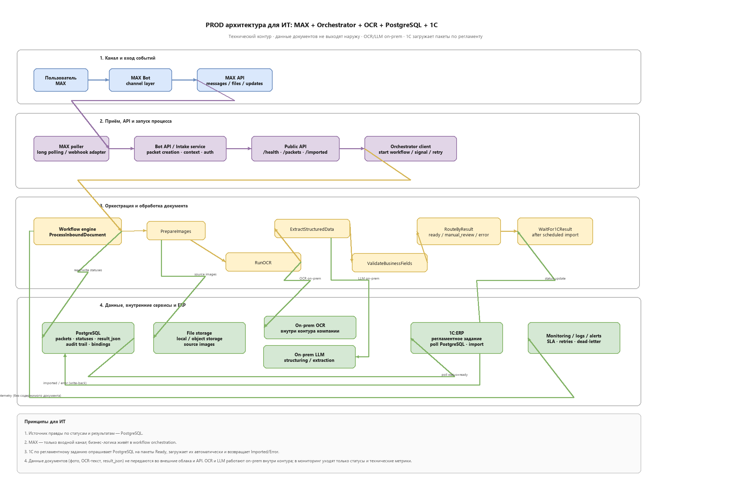
Приложение. Схема для ИТ
Не для основной речи.
Notes:
MAX только принимает фото. Распознавание внутри компании. Источник статусов — база. Имена технических шагов не читать, если не спросили.

